Slide 1


Slide 2

Il convient de lancer le mode diaporama pour la diffusion de la leçon en classe
Réservé à l’enseignant (e)

Slide 3

Pictogrammes
Réservé à l’enseignant (e)

Slide 4
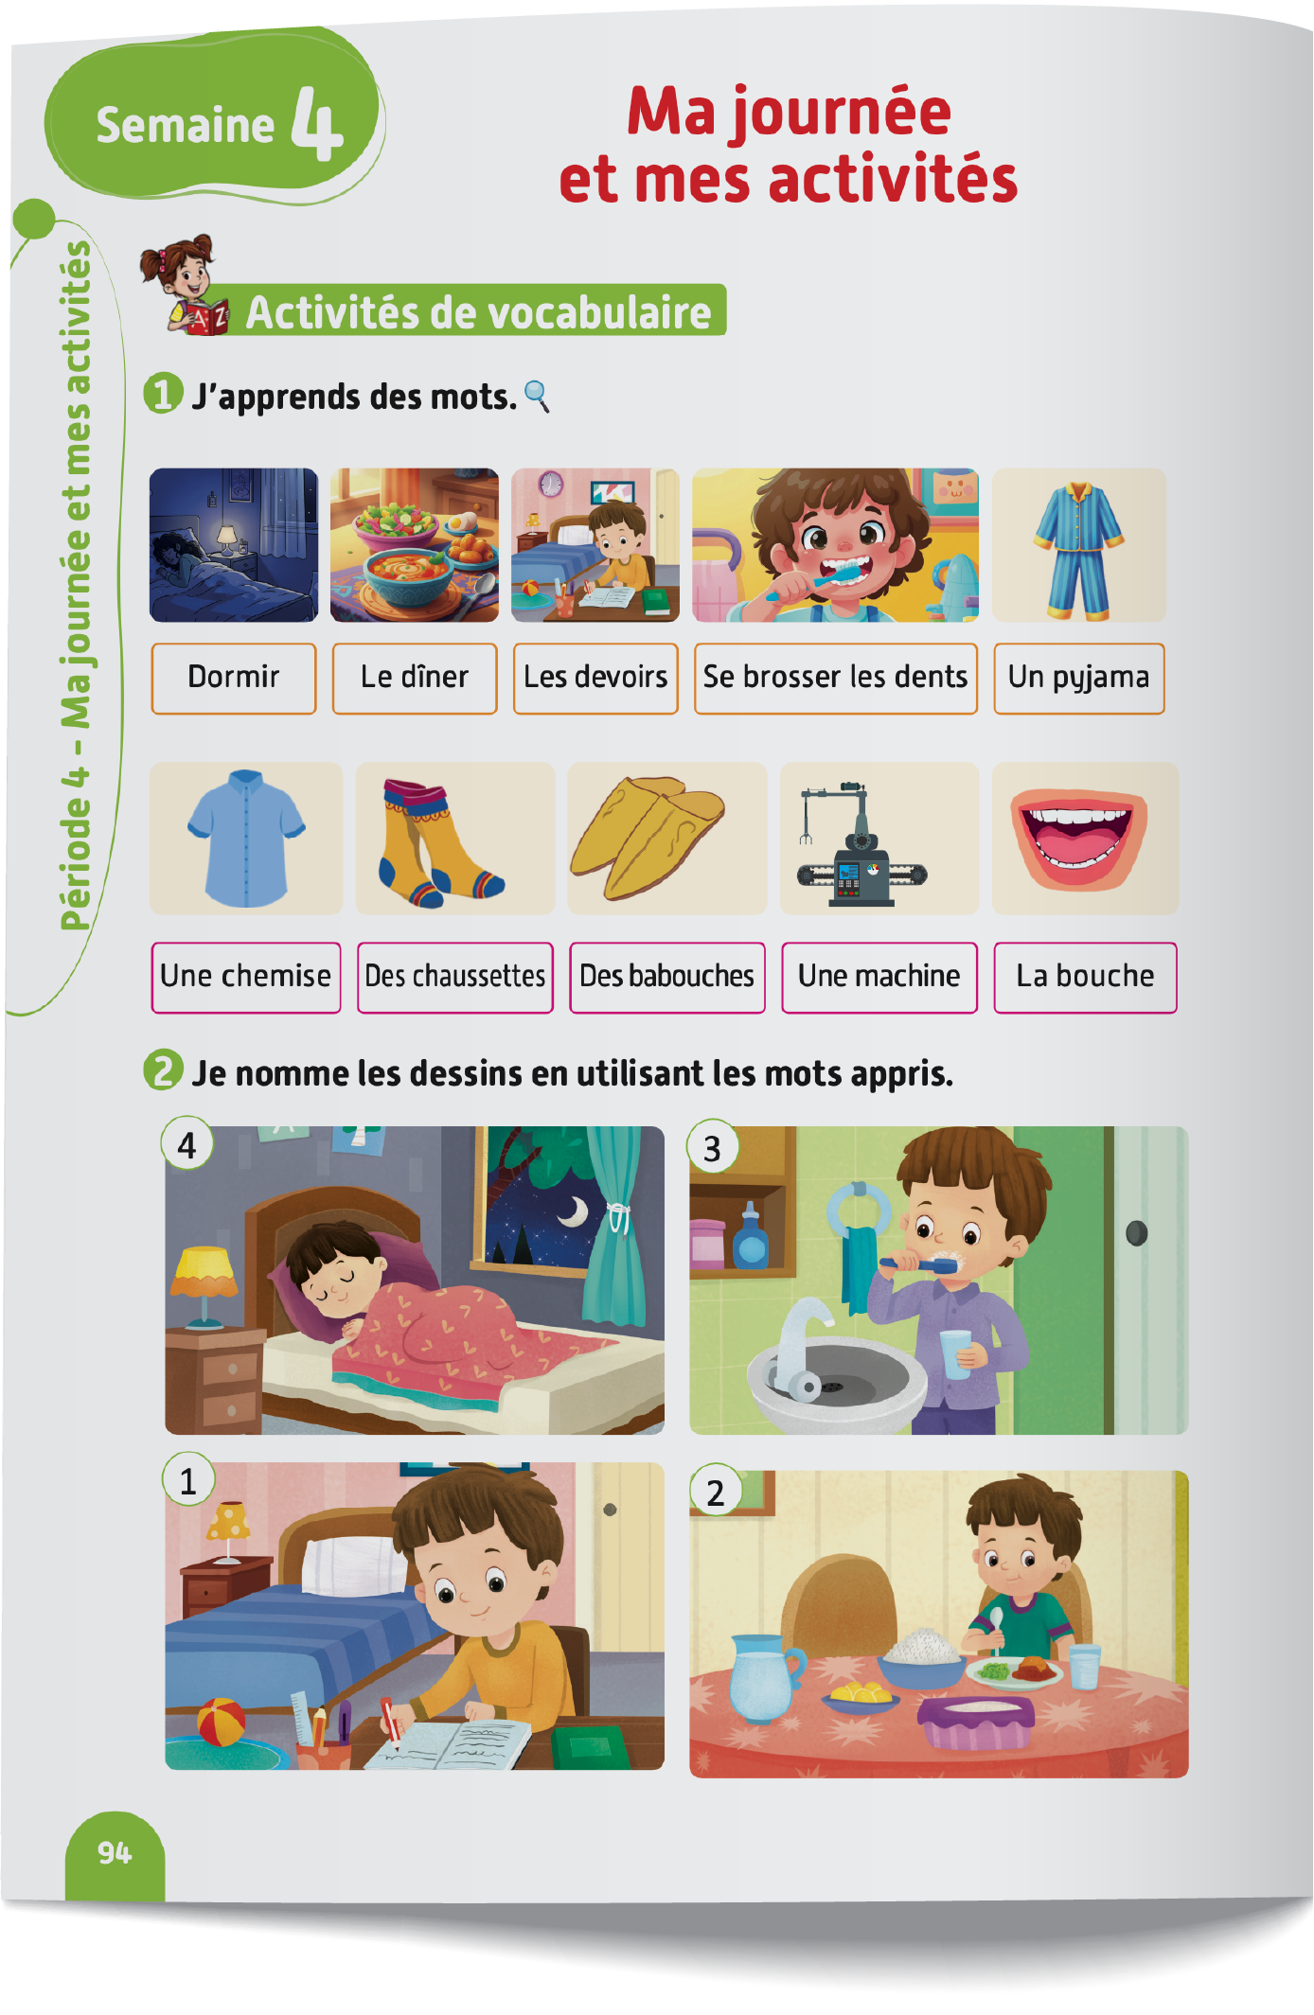
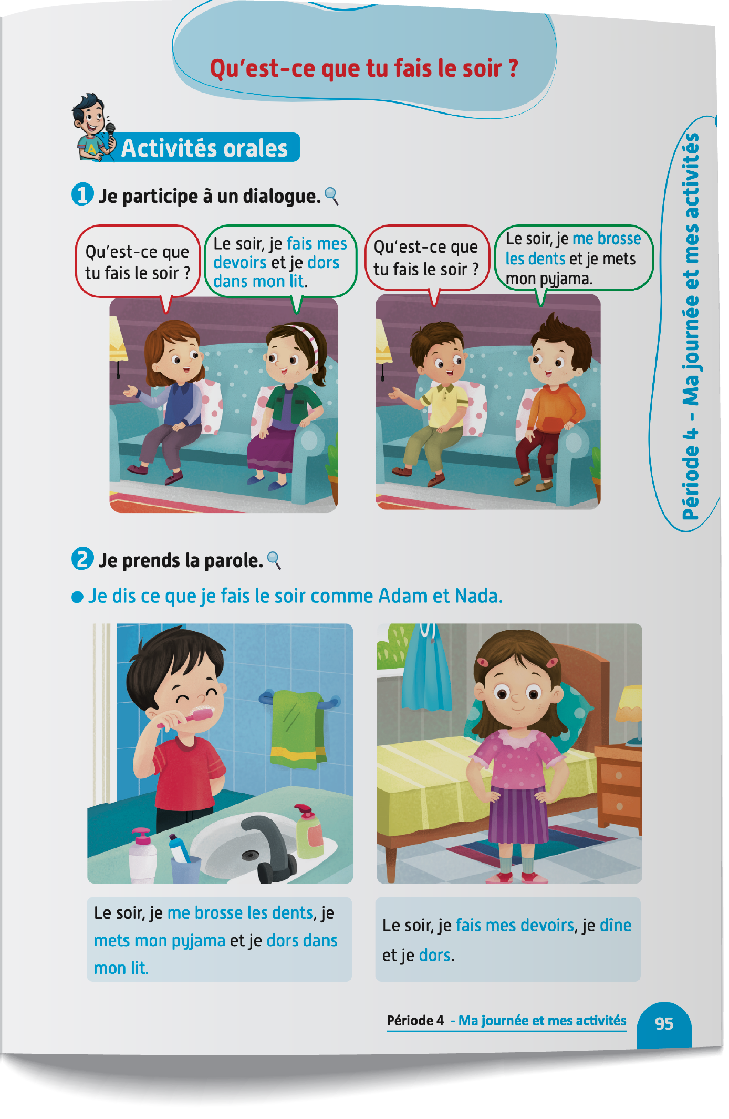
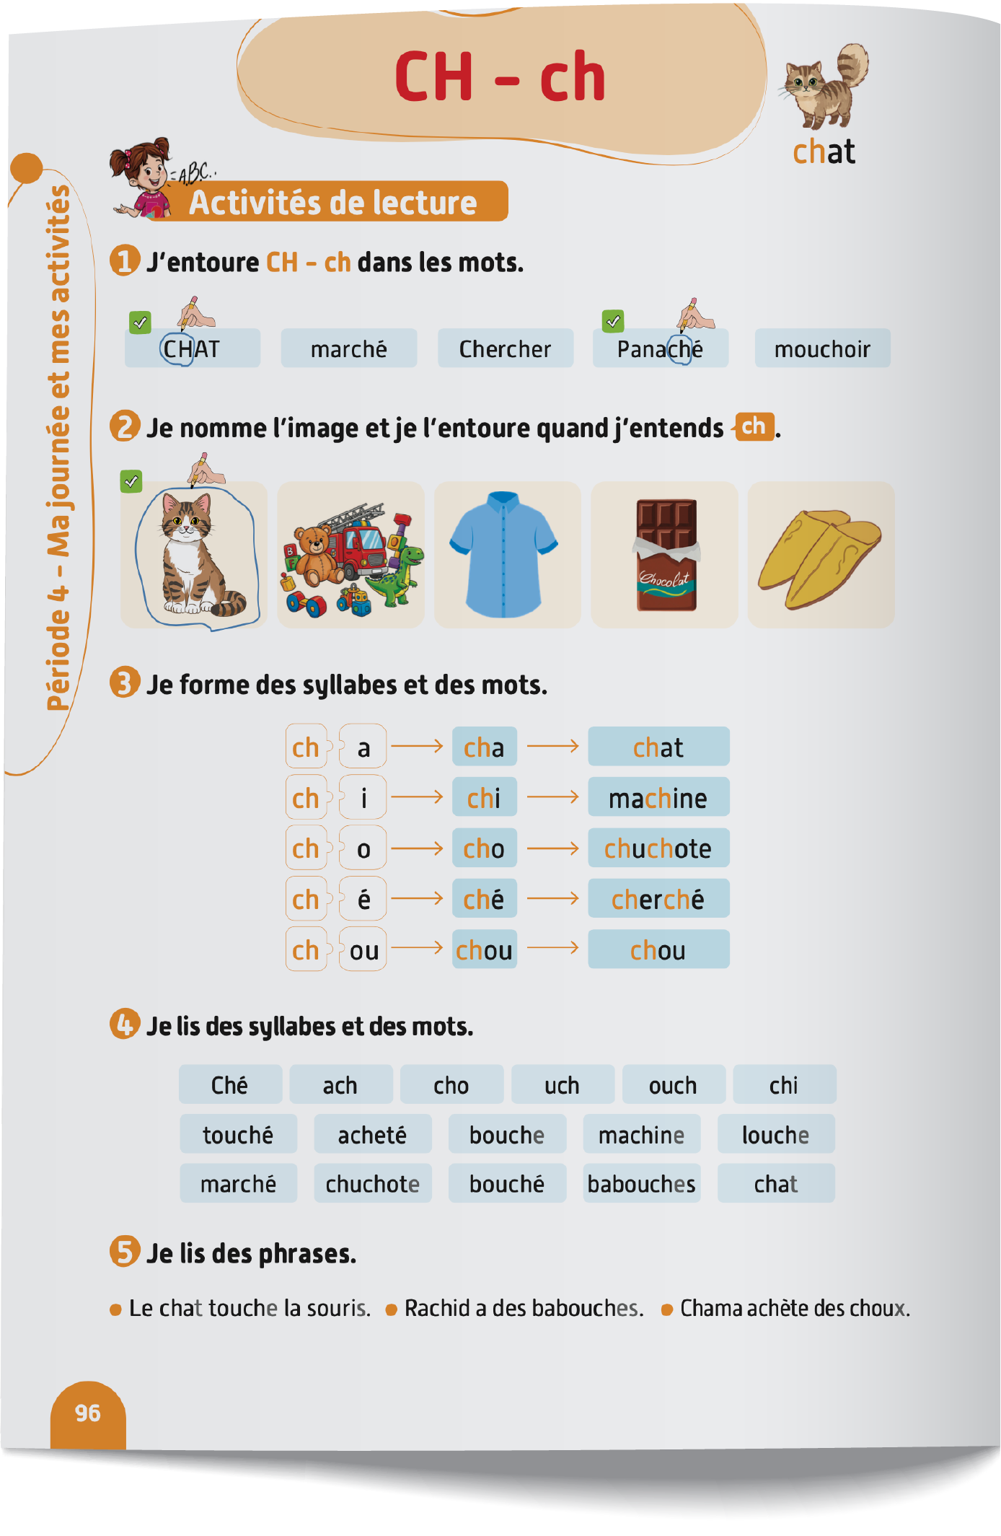
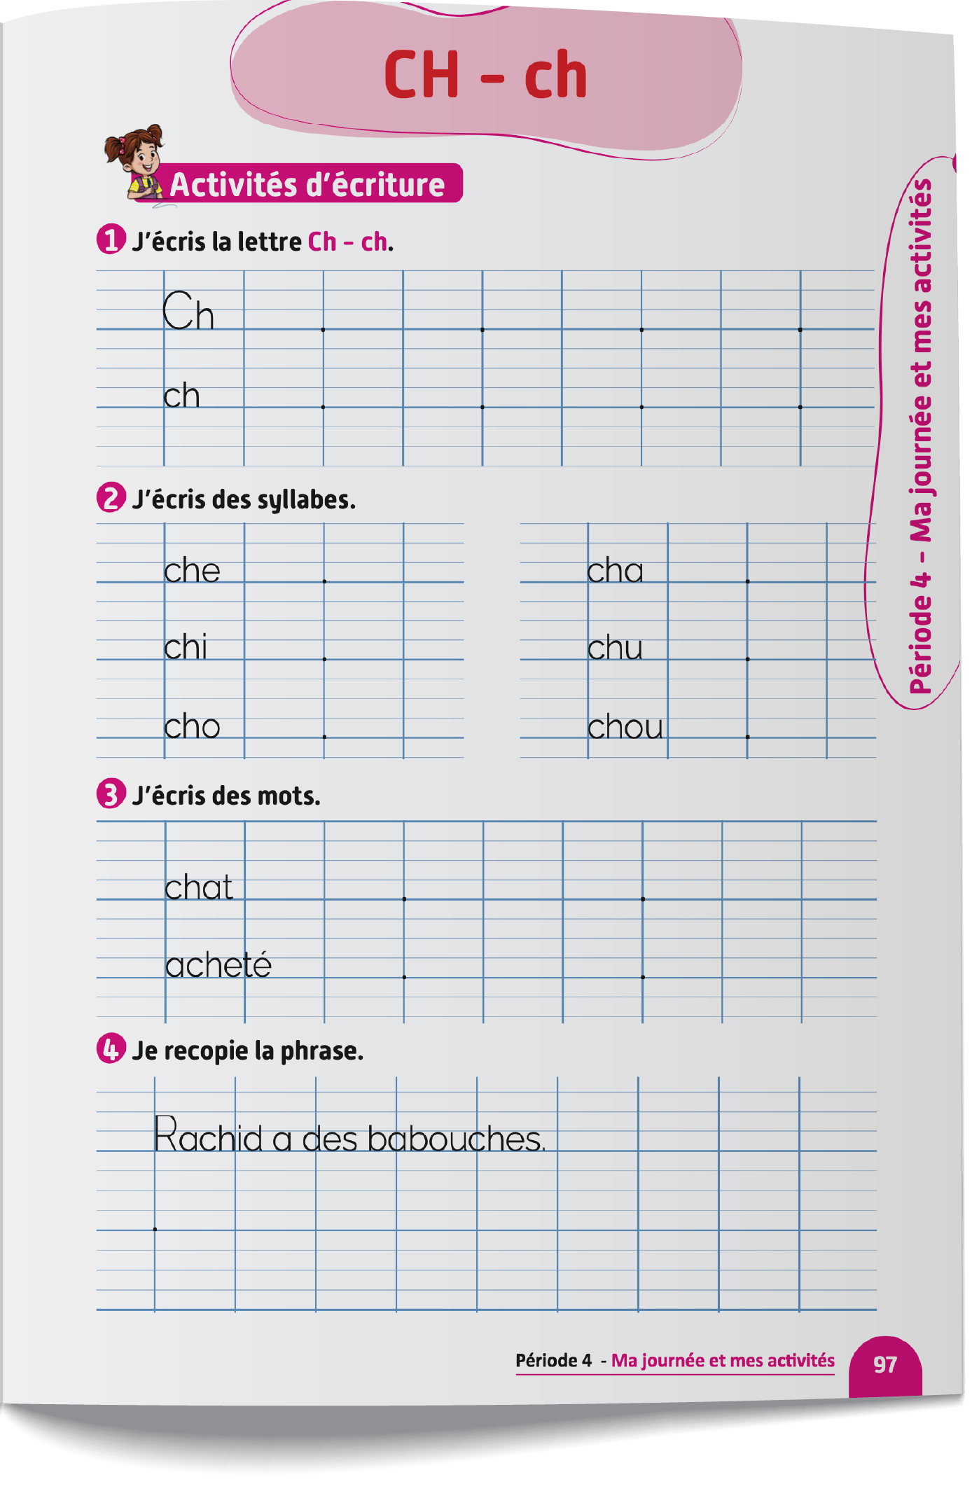
Contenu de la semaine
Réservé à l’enseignant (e)

Slide 5
Organisation de la semaine
Réservé à l’enseignant (e)
Présentation du vocabulaire
Exploitation du vocabulaire
Activités de vocabulaire sur livret
Oral – Acte de parole
Lecture - Lettre ch - Ch
Écriture - Lettre ch - Ch
Séance 5
Oral – Acte de parole
Lecture - Lettre ch - Ch
Écriture - Lettre ch - Ch
Oral – Acte de parole
Lecture - Lettre ch - Ch
Écriture - Lettre ch - Ch
Séance 3
Séance 6
Oral – Acte de parole
Lecture - Lettre ch - Ch
Écriture - Lettre ch - Ch
Révision
Lecture offerte

Slide 6



Plan de la séance 6
Réservé à l’enseignant (e)
1. Révision
Vocabulaire.
Lire et écrire des mots avec le graphème ch.
Questions en rafale.
Histoire de « La souris et l'ours ».

Slide 7
Réservé à l’enseignant (e)
(ة)خاص بالأستاذ
Au terme de cette séance de révision, l’enseignant doit vérifier qu’au moins 80% des élèves sont capables de :
Reconnaitre le vocabulaire étudié.
Lire et écrire des mots avec le graphème ch.
Répondre spontanément à des questions sur le contenu de la semaine.
* Si ce taux n’est pas atteint, il convient de mettre en place des actions de remédiation, collectives ou individuelles.

Slide 8




Bonjour les enfants. Aujourd’hui, nous allons réviser les leçons de la semaine passée. Soyez attentifs.

Slide 9
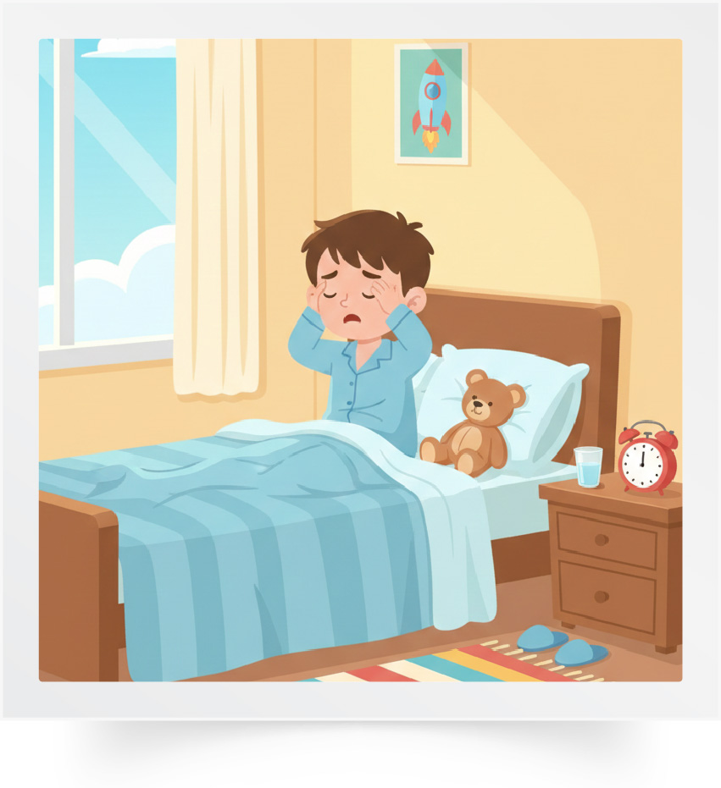
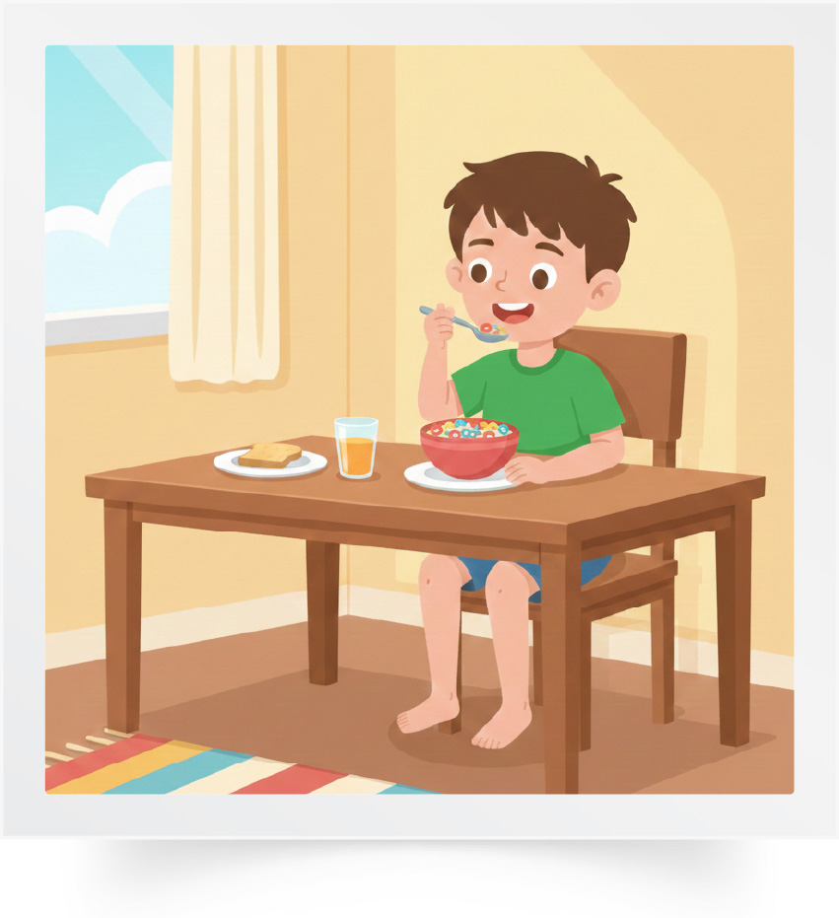
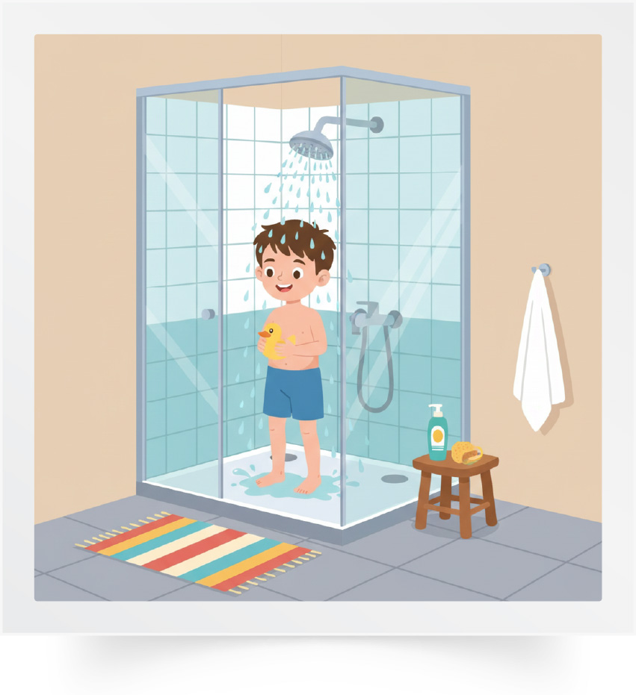
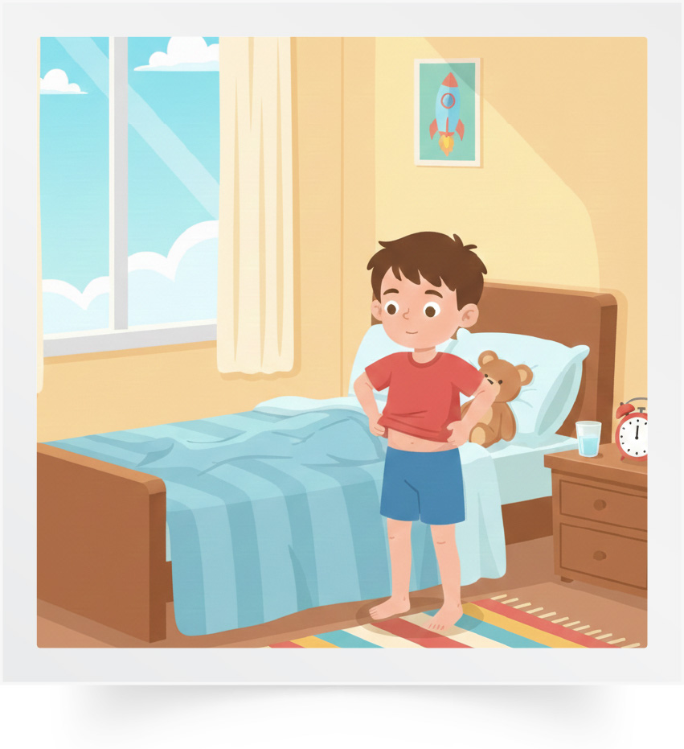
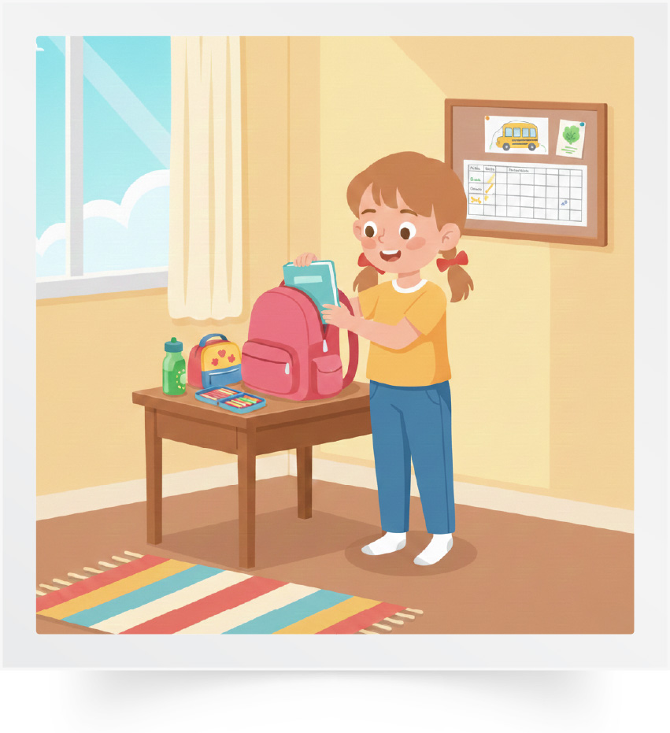
Répétons ensemble : Se réveiller – Le petit-déjeuner – Se laver – S’habiller – Préparer.
Se réveiller
Le petit-déjeuner
Se laver
S’habiller
Préparer

Slide 10

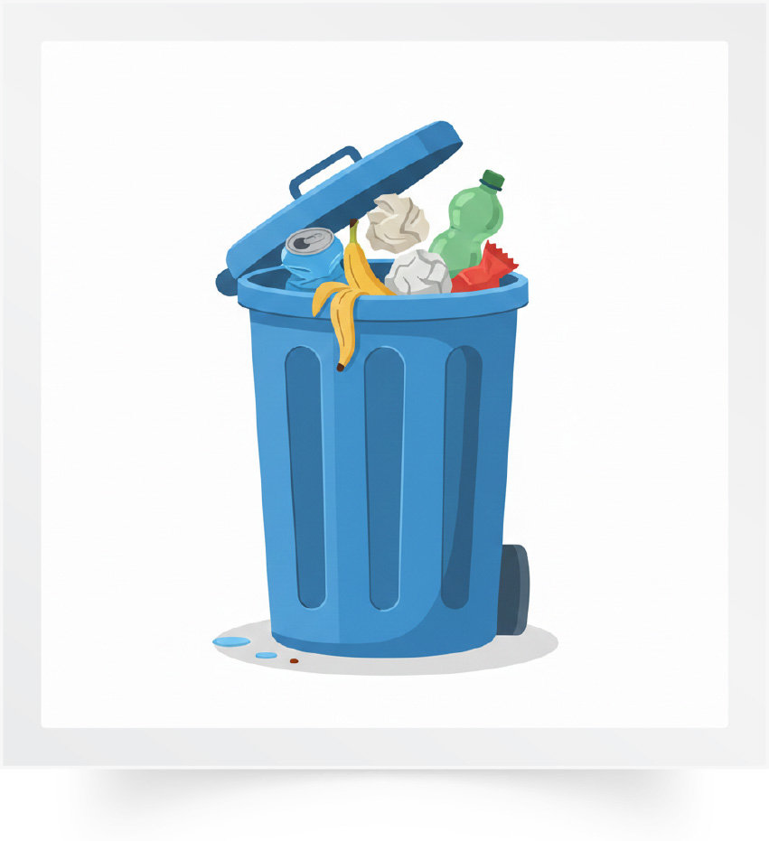
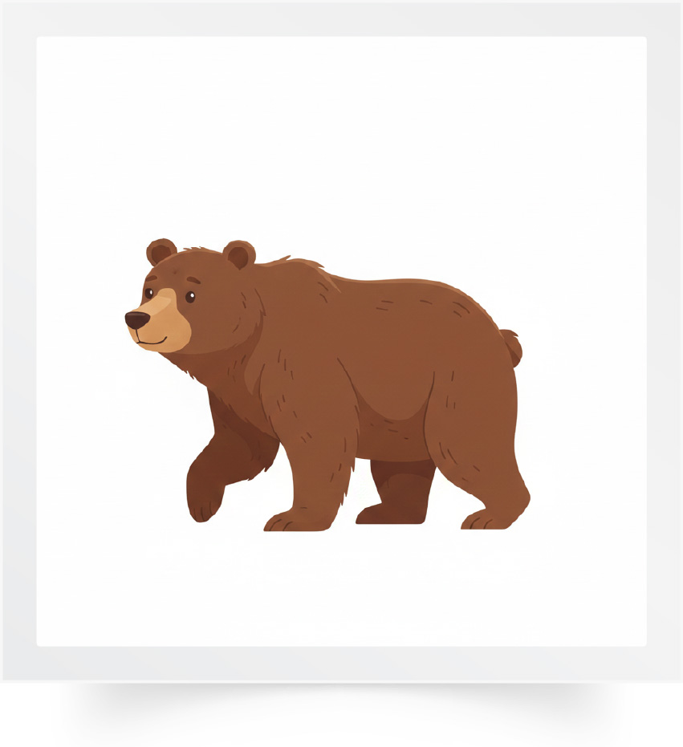

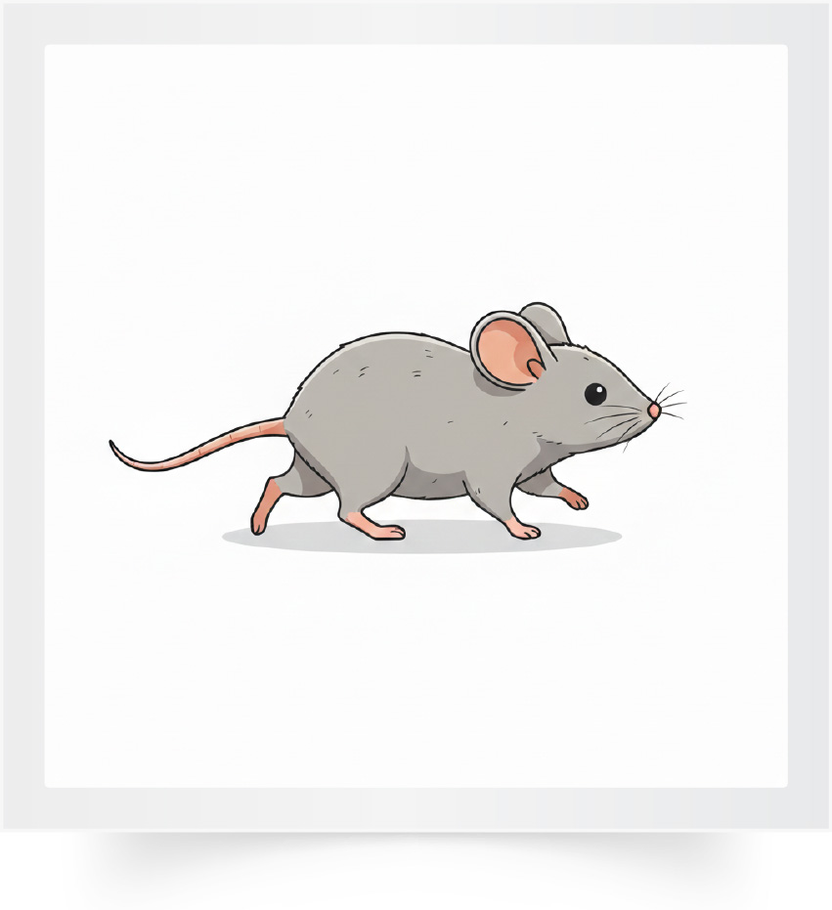
Répétons ensemble : La route – Une poubelle - Un ours – La loupe - Une souris.
La route
Une poubelle
Un ours
La loupe
Une souris

Slide 11
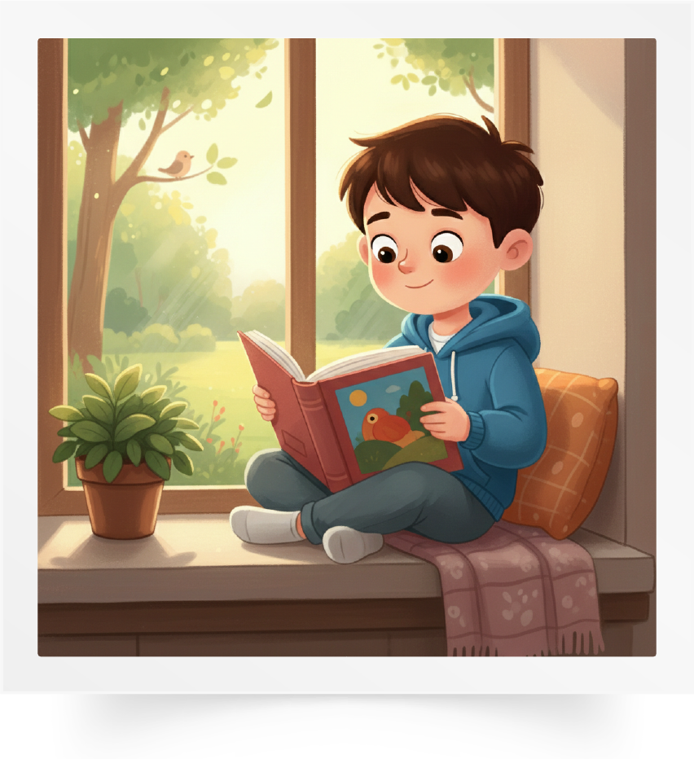
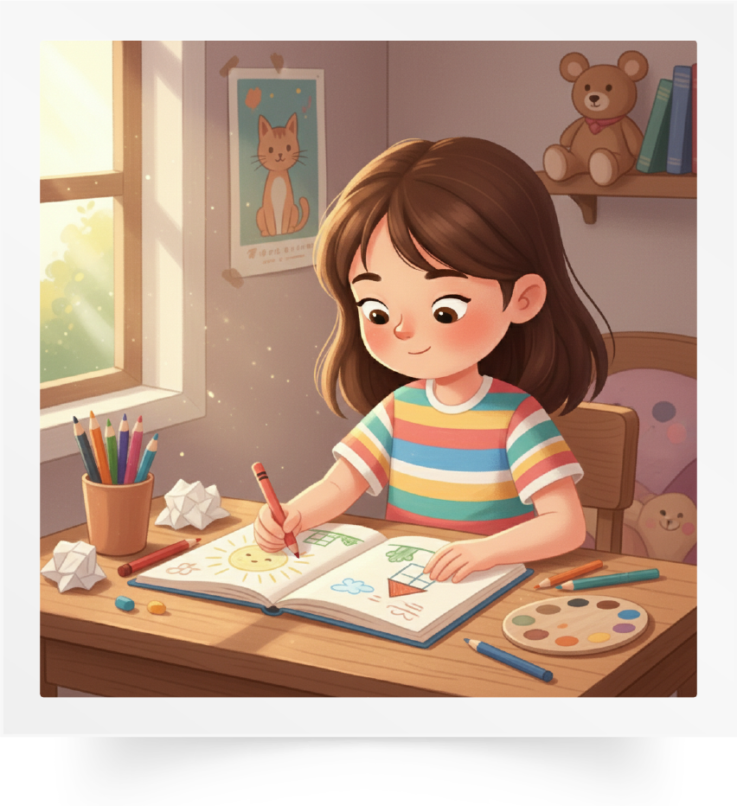
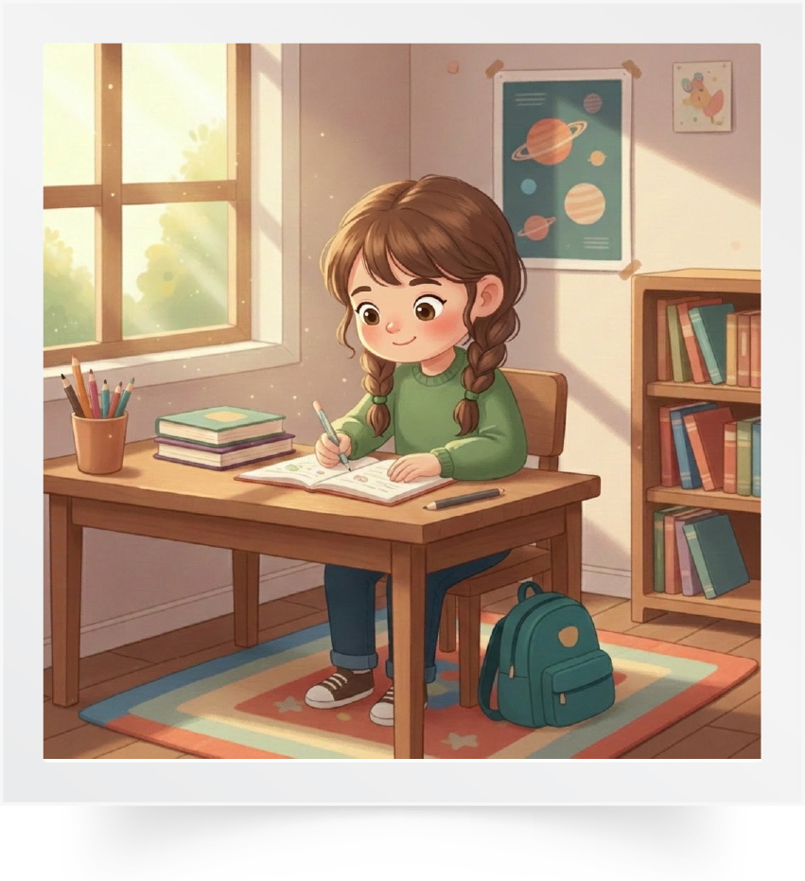
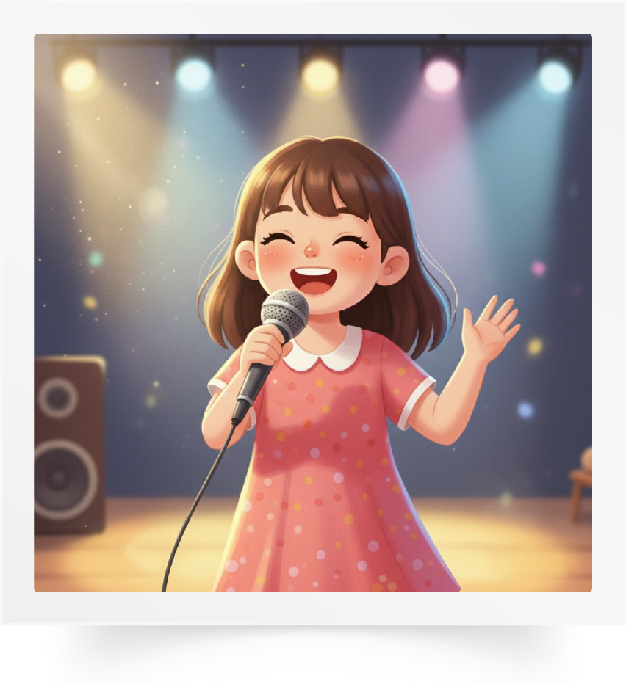
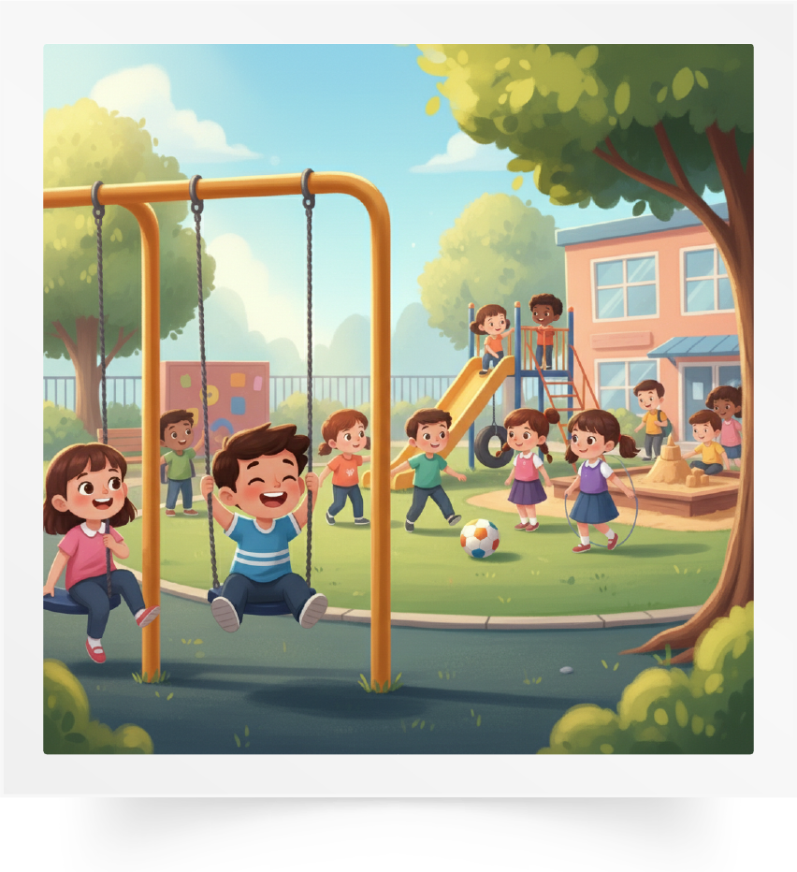
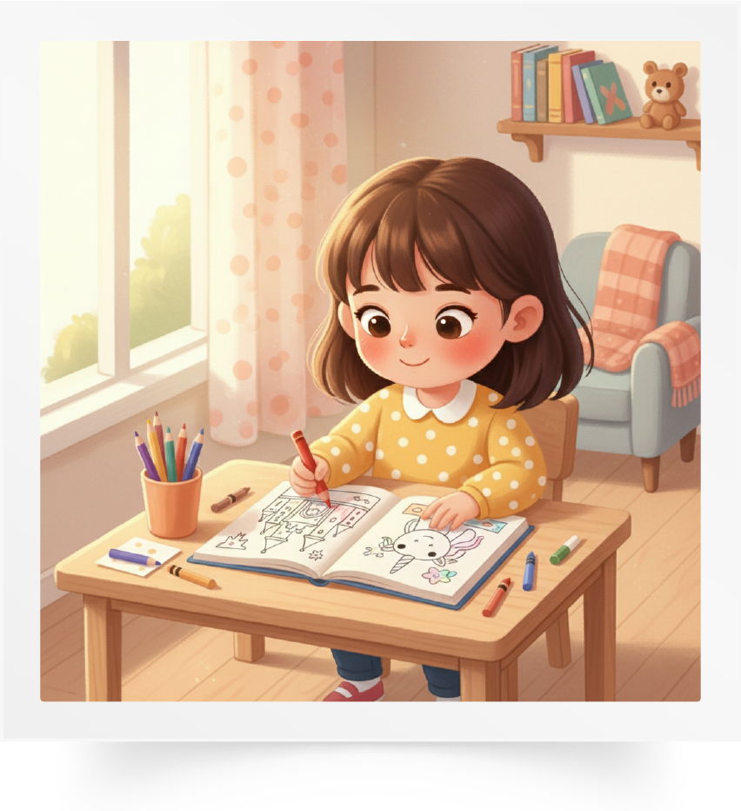
Répétons ensemble : Lire - Dessiner - Écrire - Chanter - La récréation - Colorier.
Lire
Dessiner
Écrire
Chanter
La récréation
Colorier

Slide 12

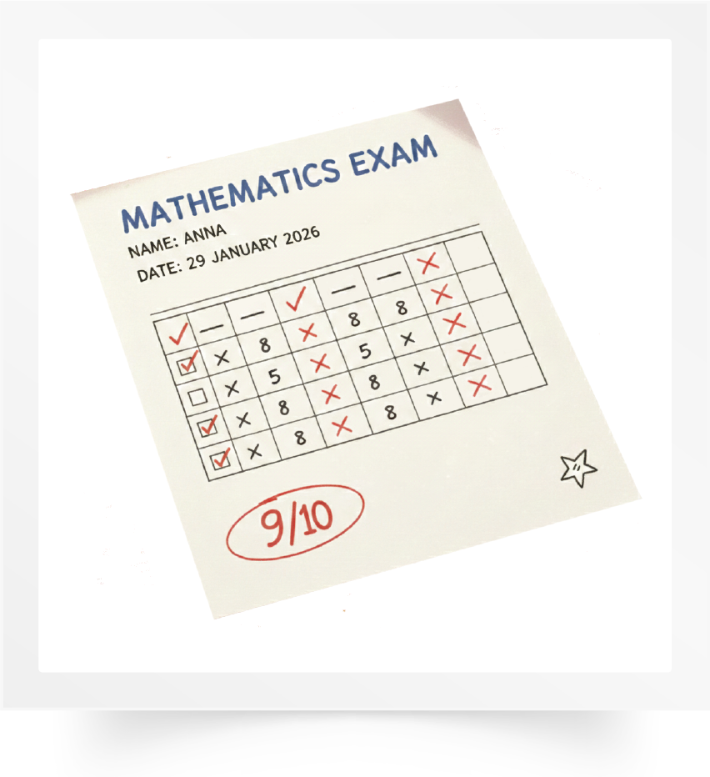


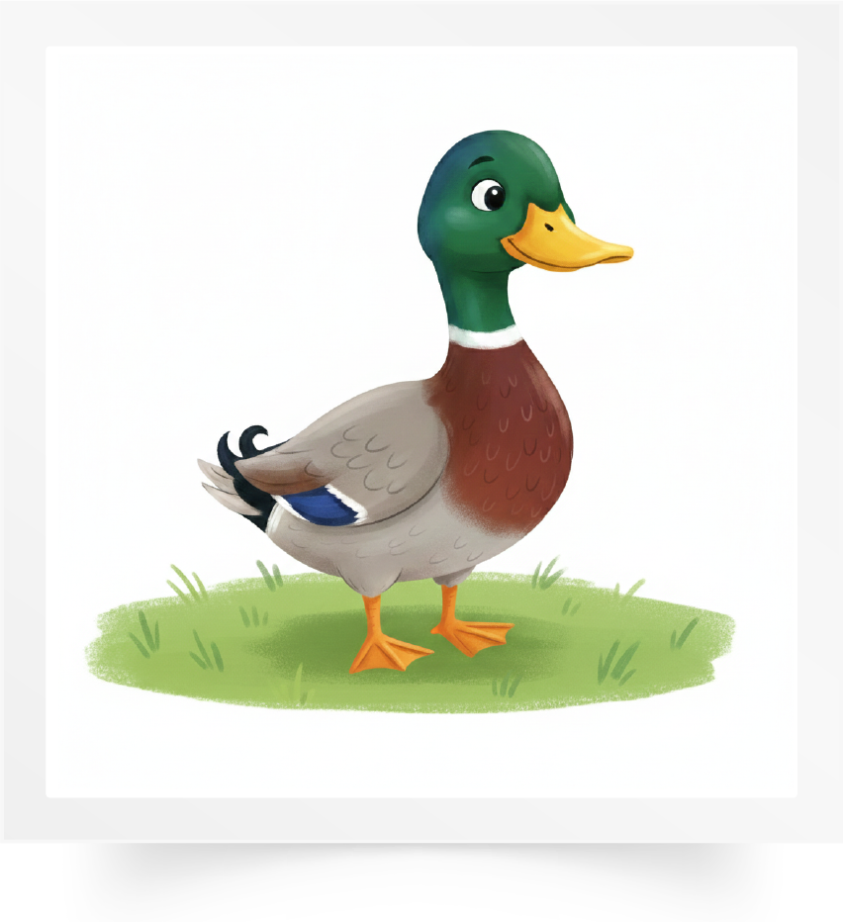
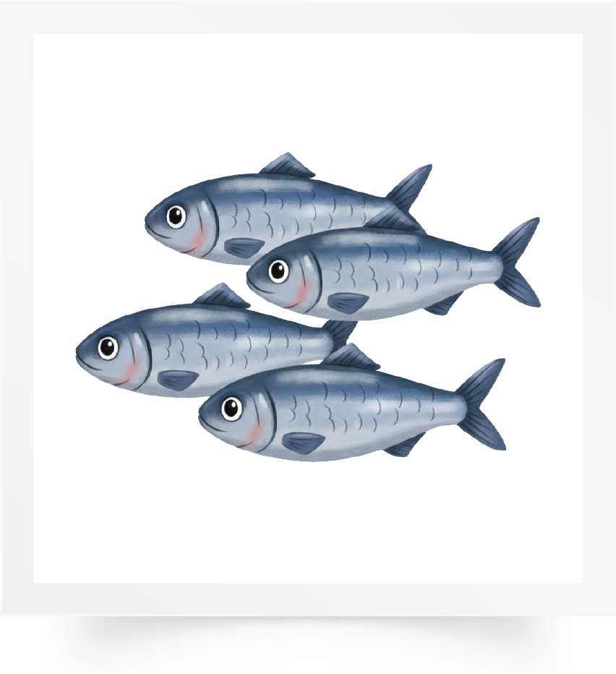
Répétons ensemble : Le nid - Une note - Neuf - Des lunettes - Le canard - Des sardines.
Le nid
Une note
Neuf
Des lunettes
Le canard
Des sardines

Slide 13
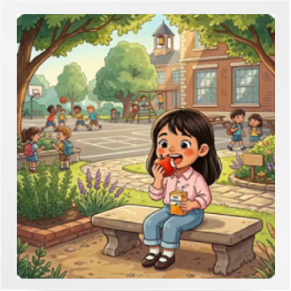
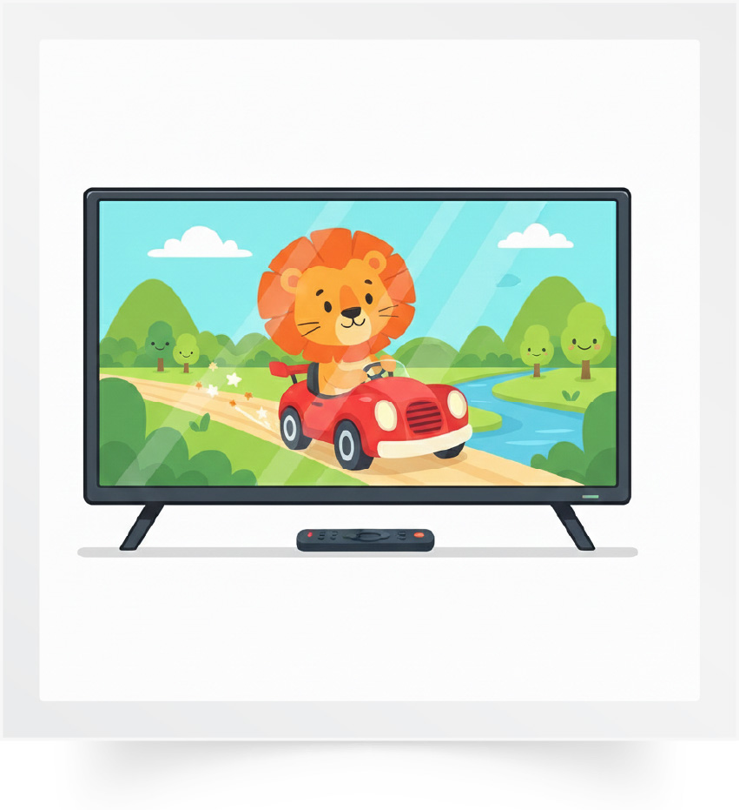
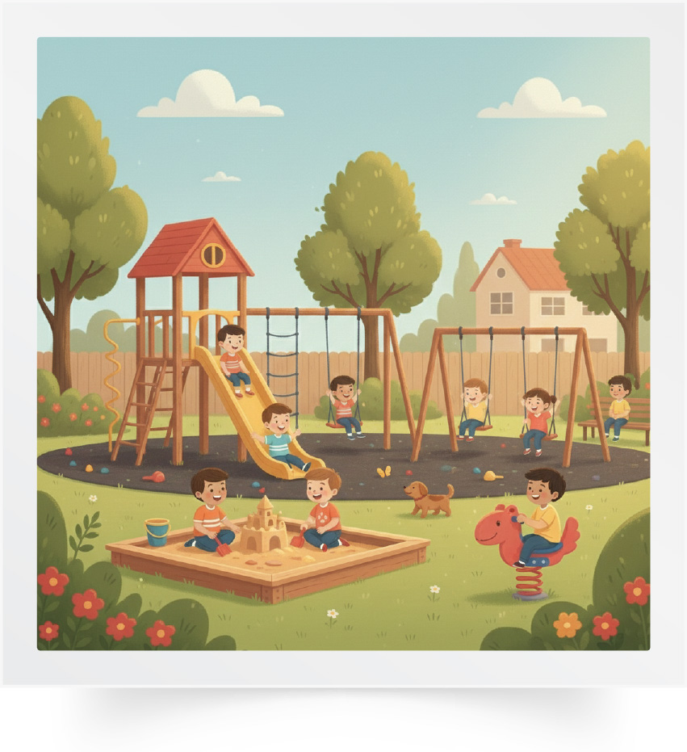

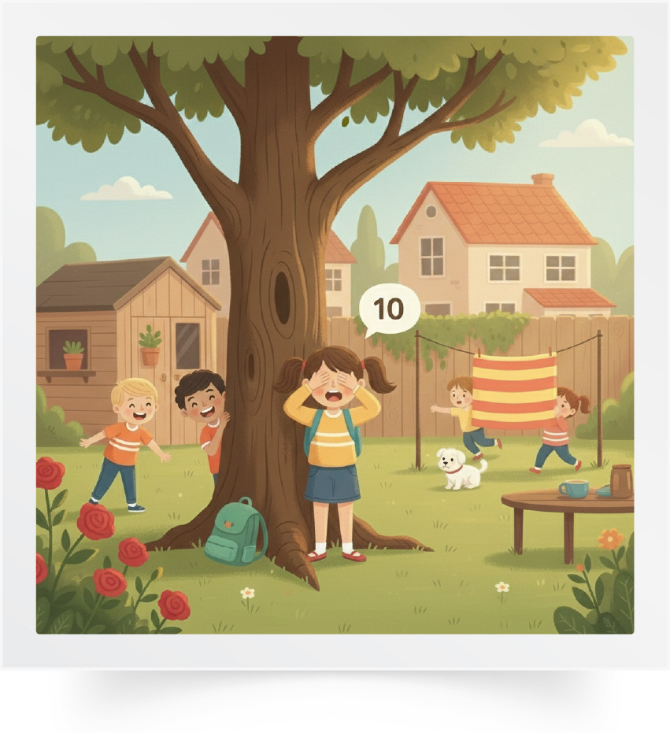
Répétons ensemble : Le goûter – Des dessins animés – Le parc de jeux – Des billes – Cache-cache.
Le goûter
Des dessins animés
Le parc de jeux
Des billes
Cache-cache

Slide 14
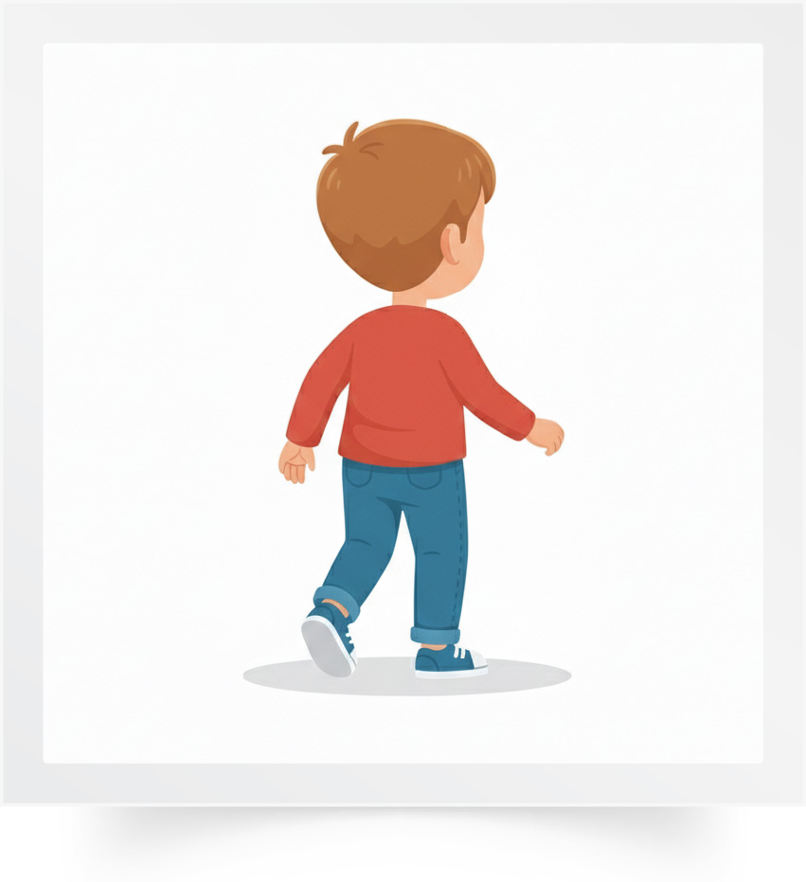
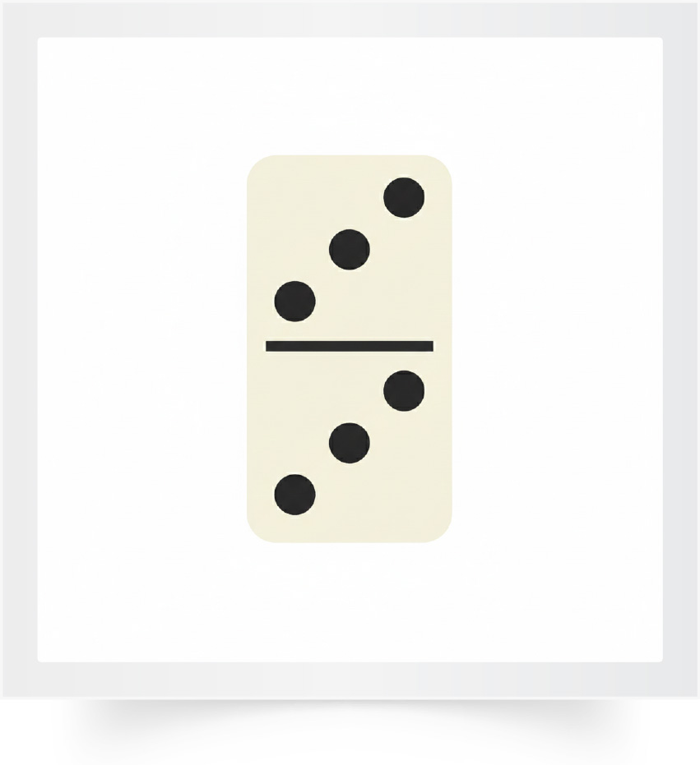
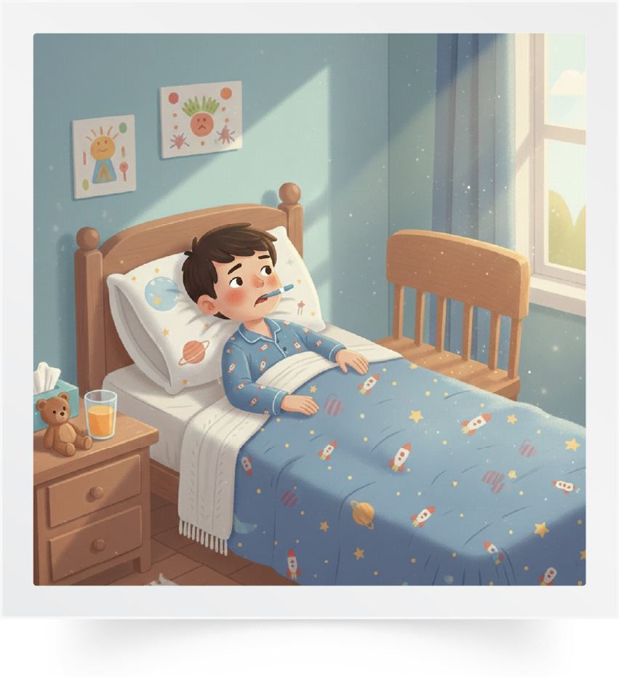

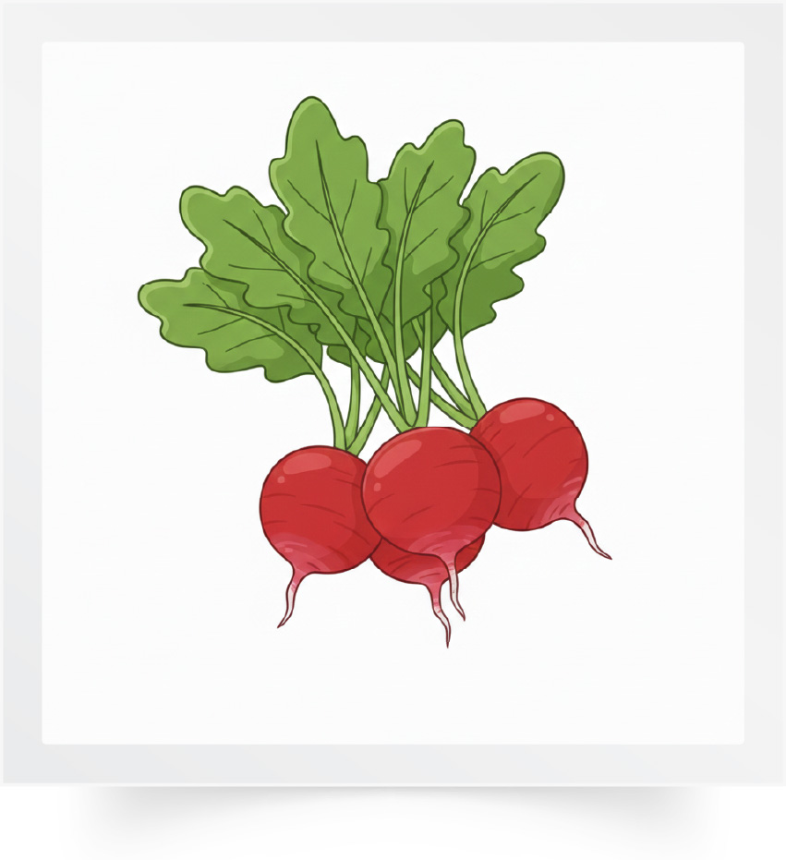
Répétons ensemble : Le dos – Un domino – Le malade – Mardi – Des radis.
Le dos
Un domino
Le malade
Mardi
Des radis

Slide 15
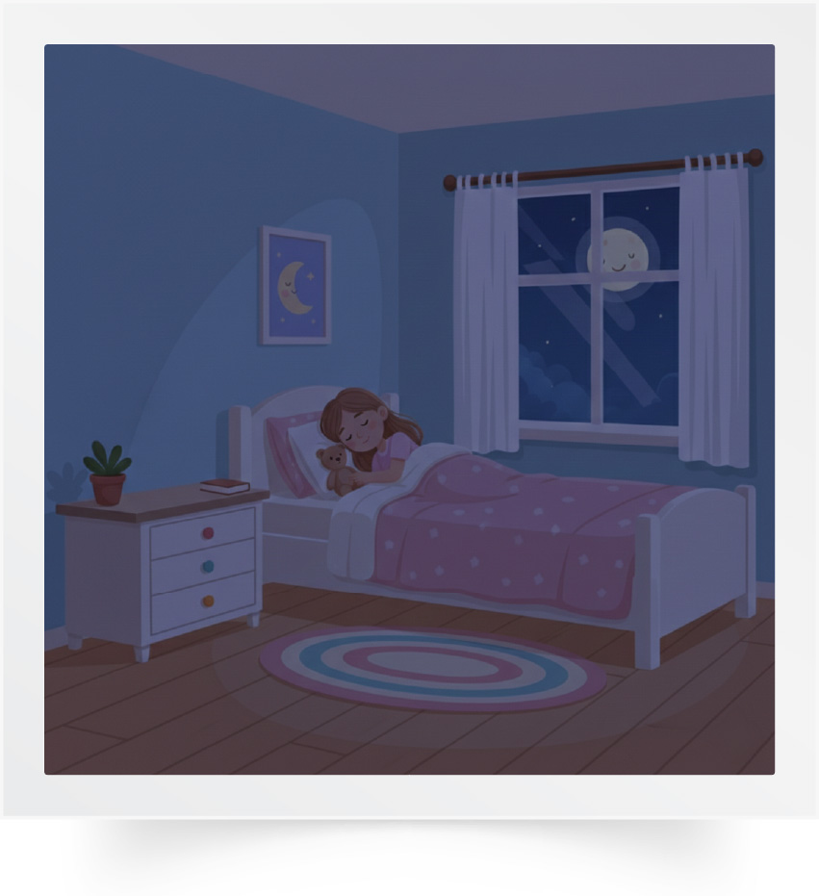
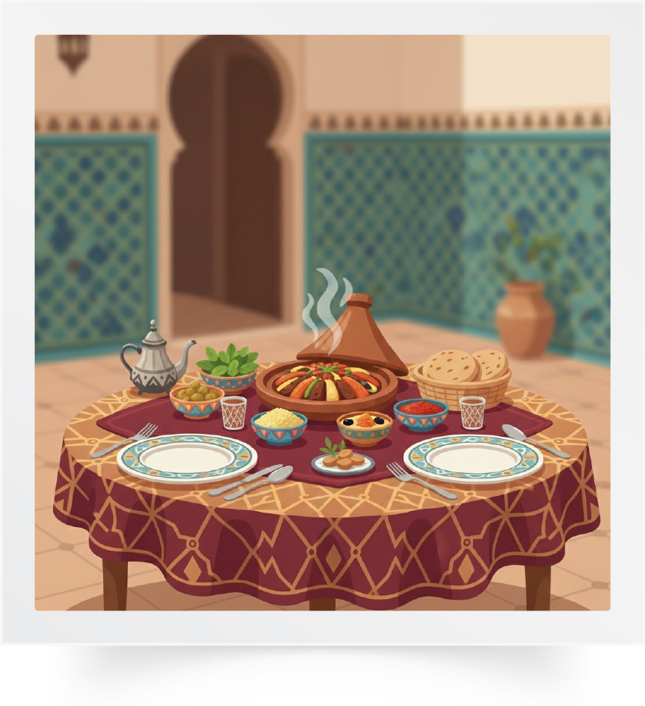
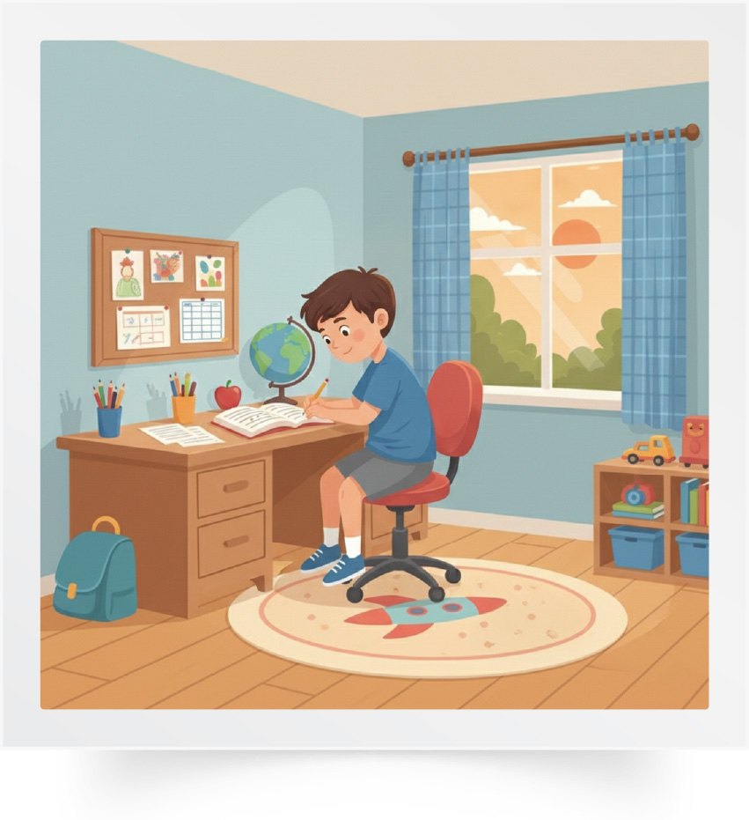
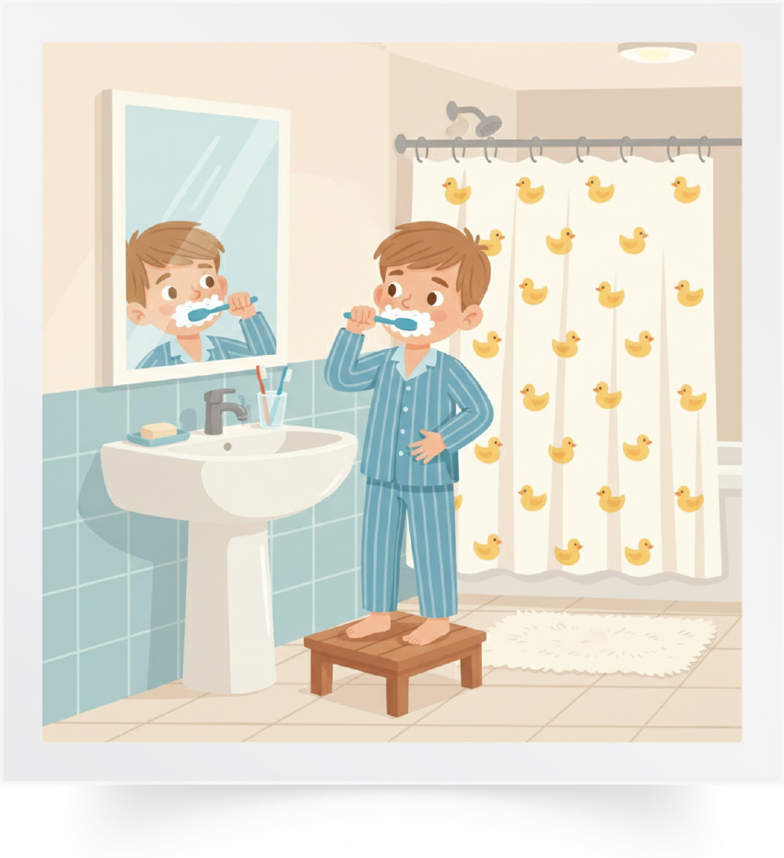
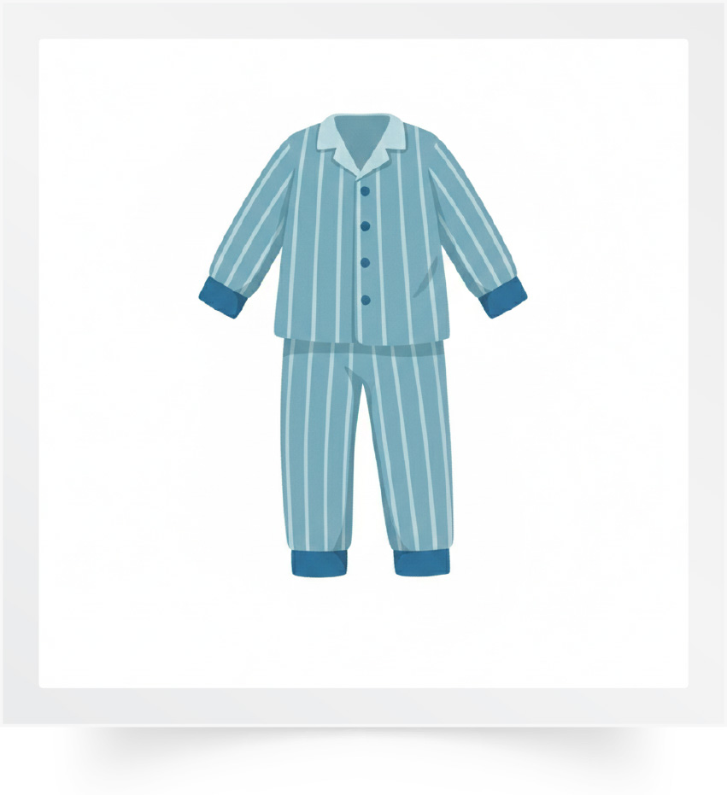
Répétons ensemble : Dormir – Le dîner – Les devoirs – Se brosser les dents – Un pyjama.
Dormir
Le dîner
Les devoirs
Se brosser les dents
Un pyjama

Slide 16

Qui veut passer au tableau pour nommer les images ?

Slide 17
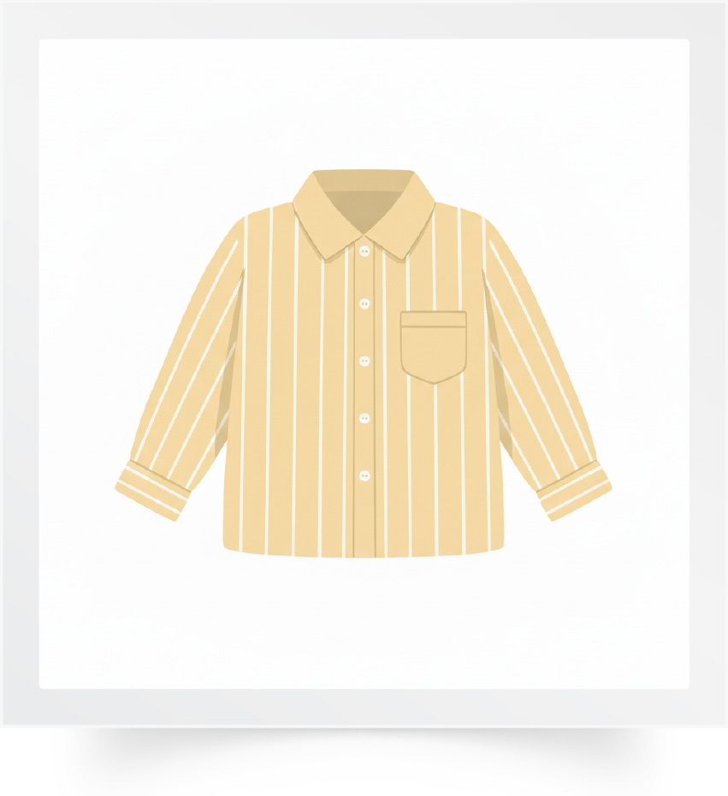

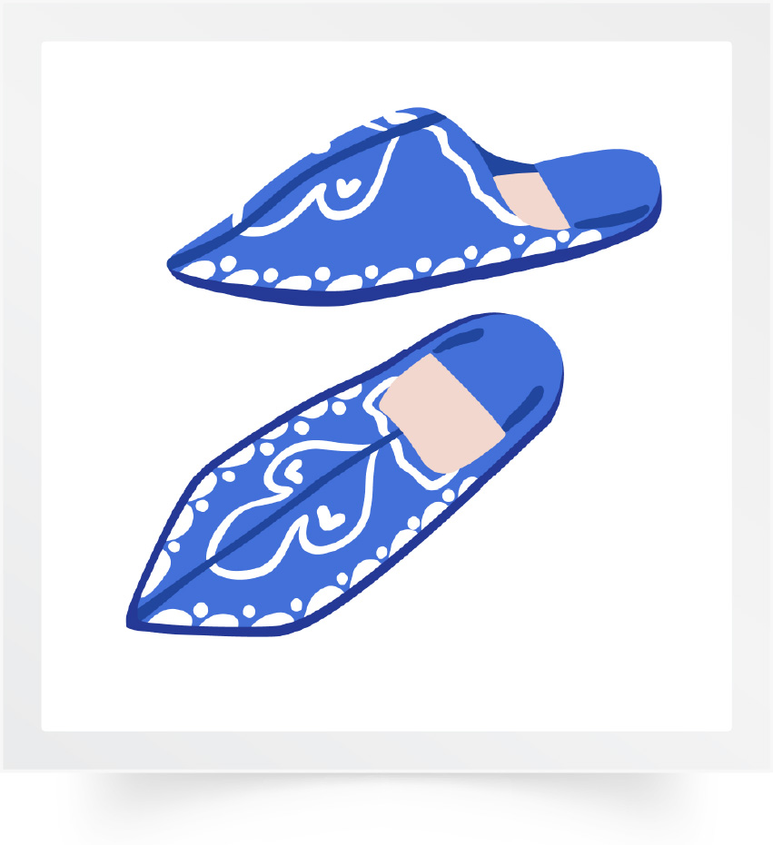


Répétons ensemble : Une chemise – Des chaussettes – Des babouches – Une machine – La bouche.
Une chemise
Des chaussettes
Des babouches
Une machine
La bouche

Slide 18
Qui veut passer au tableau pour nommer les images ?

Slide 19

Nous allons jouer au jeu des mots invisibles.
Jeu des mots invisibles.

Slide 20
Observez bien les images. Je vais masquer une image. Qui veut expliquer la consigne en arabe ?

Slide 21
Quelle est l’image qui manque ?
?

Slide 22
L’image qui manque est : Faire ses devoirs.

Slide 23

Nous allons jouer au jeu des mots qui bougent.
Jeu des mots qui bougent

Slide 24
Observez bien. Je vais faire bouger 2 images.

Slide 25
Quelles sont les 2 images qui ont bougé ?

Slide 26
Les deux images qui ont bougé sont : Chaussettes et machine.

Slide 27
Maintenant, on passe à la lecture. Qui veut passer au tableau pour lire les lettres ?
A
d
O
Ch
D
Ou
p
L

Slide 28
On continue. Qui veut passer au tableau pour lire les lettres ?
d
ch
N
b
ou
L
t
r

Slide 29
On continue. Qui veut passer au tableau pour lire les lettres ?
a
R
m
D
n
B
ch
r

Slide 30
Qui veut passer au tableau pour lire les syllabes ?
cha
cho
chu
chi
che
ché
chou

Slide 31
Qui veut passer au tableau pour lire les mots ?
chapeau machine chuchote touché chou
babouche achète chat

Slide 32

Prenez vos ardoises. On va faire de l’écriture.

Slide 33
Écrivez « Chama ».
Chama

Slide 34
Levez les ardoises. Je vais vérifier votre écriture.

Slide 35
Corrigez.
Chama

Slide 36
Écrivez « a ».
a

Slide 37
Levez les ardoises. Je vais vérifier votre écriture.

Slide 38
Corrigez.
a

Slide 39
Écrivez « un ».
un

Slide 40
Levez les ardoises. Je vais vérifier votre écriture.

Slide 41
Corrigez.
un

Slide 42
Écrivez « chat ».
chat

Slide 43
Levez les ardoises. Je vais vérifier votre écriture.

Slide 44
Corrigez.
chat

Slide 45

Prenez vos cahiers.

Slide 46

Écrivez la phrase sur votre cahier. Je vais passer entre les rangs pour vérifier votre écriture. Faites attention à la majuscule au début, à l’espace entre les mots, au point à la fin et respectez les dimensions des lettres.
Chama a un Chat.
.

Slide 47
Maintenant, c’est l’activité des questions en rafale. Je vais désigner des élèves au hasard pour répondre. Tenez-vous prêts.
?
?
?

Slide 48
Je vais poser la question à plusieurs élèves : « Comment ça va ? »
?
Comment ça va ?

Slide 49
?
Quel est ton nom ?
Quel est ton nom ?

Slide 50
?
Tu as quel âge ?
Tu as quel âge ?

Slide 51
?
Tu es en quelle classe ?
Tu es en quelle classe ?

Slide 52
Qu’est-ce qu’il y a dans ton cartable ?
?
Qu’est-ce qu’il y a dans ton cartable ?

Slide 53
Qu’est-ce qu’il y a dans ta trousse ?
?
Qu’est-ce qu’il y a dans ta trousse ?

Slide 54
Est-ce que c’est ton stylo ?
?
Est-ce que c’est ton stylo ?

Slide 55
Qui a un crayon ?
?
Qui a un crayon ?

Slide 56
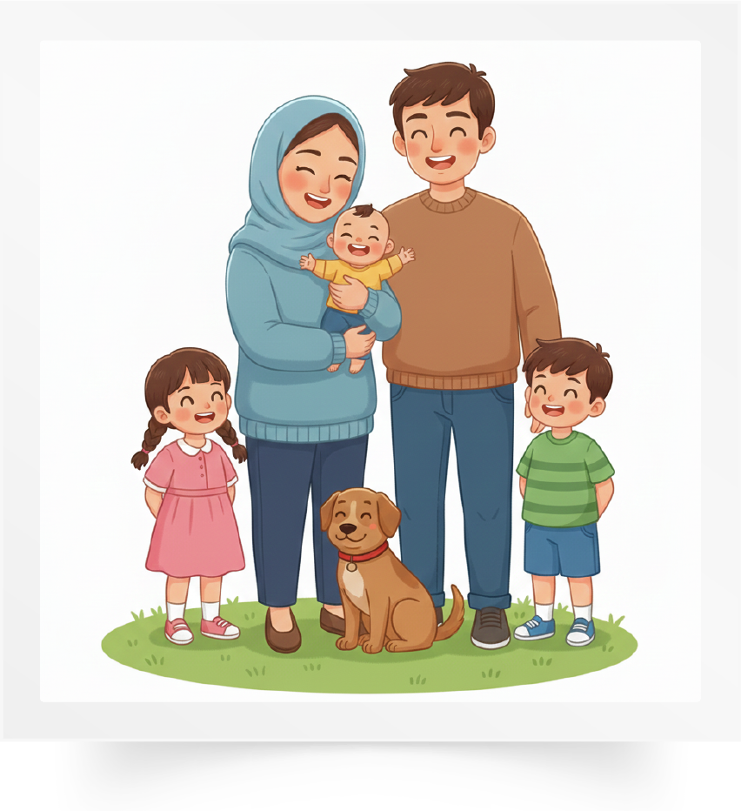
C’est qui sur la photo ?
?
C’est qui sur la photo ?

Slide 57
C’est qui sur la photo ?
?
C’est qui sur la photo ?

Slide 58
C’est qui sur la photo ?
?
C’est qui sur la photo ?

Slide 59
C’est qui sur la photo ?
?
C’est qui sur la photo ?

Slide 60
Est-ce que tu as une sœur ?
?
Est-ce que tu as une sœur ?

Slide 61
Est-ce que tu as un frère ?
?
Est-ce que tu as un frère ?

Slide 62
Il y a combien de chambres dans ta maison ?
?
Il y a combien de chambres dans ta maison ?

Slide 63
Où est ton robot ?
?
Où est ton robot ?

Slide 64
Où est ta sœur ?
?
Où est ta sœur ?

Slide 65
Qu’est-ce que tu fais le matin ?
?
Qu’est-ce que tu fais le matin ?

Slide 66
Qu’est-ce que tu fais le soir ?
?
Qu’est-ce que tu fais le soir ?

Slide 67
Qu’est-ce que tu aimes faire à l’école ?
?
Qu’est-ce que tu aimes faire à l’école ?

Slide 68
Qu’est-ce que tu fais après l’école ?
?
Qu’est-ce que tu fais après l’école ?

Slide 69
Plan de la séance 6
Réservé à l’enseignant (e)
Vocabulaire.
Lire et écrire des mots avec le graphème ch.
Questions en rafale.
2. Lecture offerte
Histoire de « La souris et l'ours ».

Slide 70

Nous avons déjà vu le troisième épisode de l’histoire « La souris et l’ours ». Qui veut nous rappeler ce qu’on a vu dans cet épisode ? En français ou dans votre langue.

Slide 71
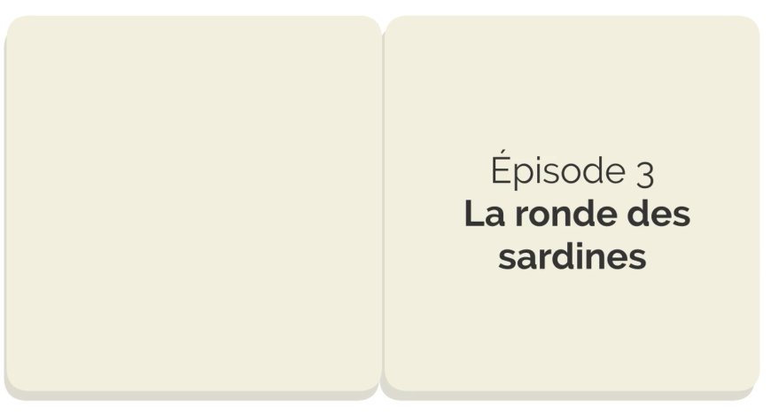
On va regarder le troisième épisode une nouvelle fois. Après, on verra le dernier épisode. Soyez attentifs.

Slide 72

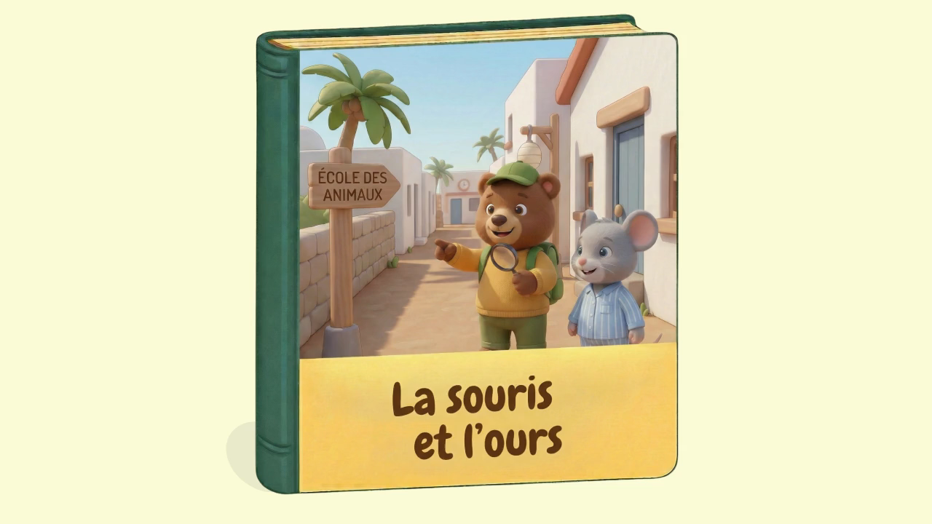

Lecture de la vidéo.

Slide 73
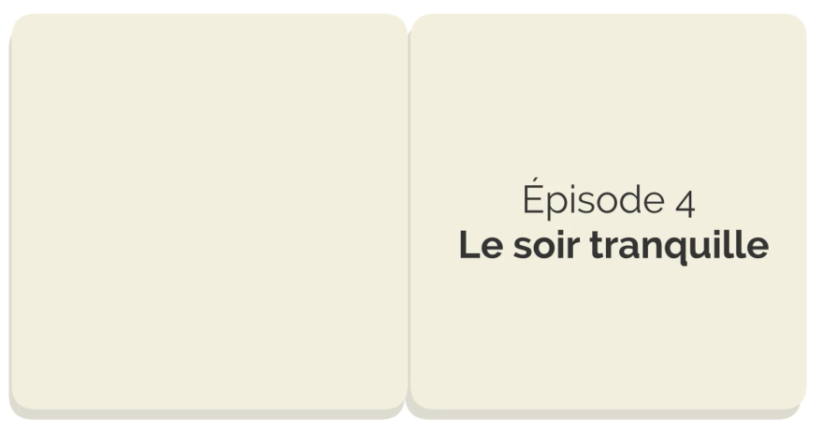
Maintenant, nous allons découvrir un nouvel épisode de notre histoire « La souris et l’ours ». Est-ce que vous êtes prêts ? Écoutez bien.

Slide 74
Lecture de la vidéo.

Slide 75

Nous allons écouter l’histoire une deuxième fois. Soyez attentifs.

Slide 76
Lecture de la vidéo.

Slide 77
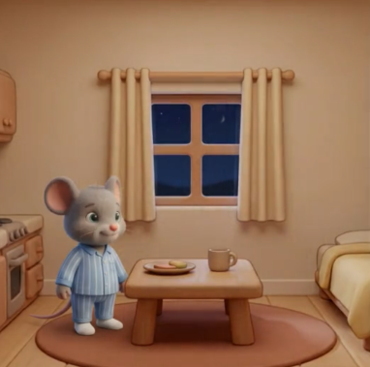
Que met la souris ?
Que met la souris ?

Slide 78
La souris met un pyjama et des chaussettes blanches.
La souris met un pyjama et des chaussettes blanches.

Slide 79
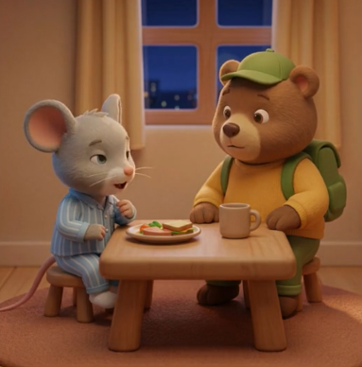
Qu’est-ce que la souris demande à l’ours ?
Qu’est-ce que la souris demande à l’ours ?

Slide 80
La souris demande : « Ours, qu’est-ce que tu fais le soir ? »
La souris demande : « Ours, qu’est-ce que tu fais le soir ? »

Slide 81
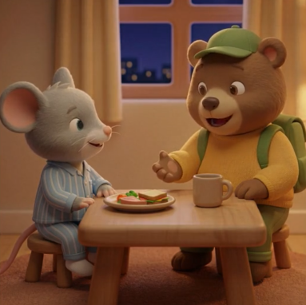
Que répond l’ours ?
Que répond l’ours ?

Slide 82
L’ours répond : « Le soir, je fais mes devoirs et je dîne. »
L’ours répond : « Le soir, je fais mes devoirs et je dîne. »

Slide 83
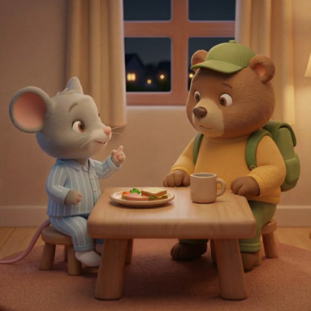
Que fait la souris le soir ?
Que fait la souris le soir ?

Slide 84
Le soir, la souris fait ses devoirs, dîne et se brosse les dents.
Le soir, la souris fait ses devoirs, dîne et se brosse les dents.

Slide 85
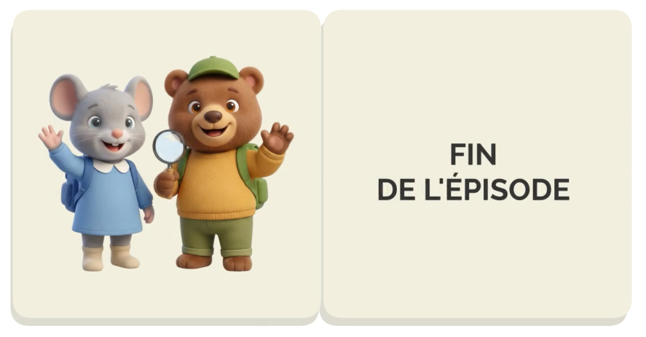
C’est la fin de l’histoire. Nous découvrirons une nouvelle histoire.

Slide 86

À la maison, faites un dessin sur l’histoire de « La souris et l'ours ».

Slide 87

La séance d’aujourd’hui est terminée. À bientôt.

